Slide 1
Hacia una evaluación de alto impacto en la legalización de la CANNABIS frente a las enfermedades crónicas no transmitibles en México

Slide 2
Encuesta Nacional de Niños, Adolescentes y Jóvenes, 2015

Slide 3
Fuente: " Los mexicanos vistos por sí mismos. Los grandes temas nacionales"
Área de Investigación Aplicada y Opinión, IIJ-UNAM, 2015.
*Tabla correspondiente a la pregunta 10 de la Encuesta Nacional de Niños, Adolescentes y Jóvenes.

Slide 4
¿Qué problemas de salud particulares tienen los adolescentes distintos a los de otros grupos de población?
Fuente: " Los mexicanos vistos por sí mismos. Los grandes temas nacionales"
Área de Investigación Aplicada y Opinión, IIJ-UNAM, 2015.
*Tabla correspondiente a la pregunta 10 de la Encuesta Nacional de Niños, Adolescentes y Jóvenes.

Slide 5
E025

Slide 6
Alineación presupuestal
Fin 1 Desarrollo Social
Función 2. Salud
  Subfunción 3 Prestación de servicios de salud a la comunidad
    Actividad institucional 015 Promoción de la salud y prevención y control de enfermedades fortalecidas e integradas sectorial e intersectorialmente
      E025 “Prevención y atención contra las adicciones”
      P018 “Prevención y control de enfermedades”
      S200 “Fortalecimiento a la atención médica”
      U008 “Prevención y control de sobrepeso, obesidad y diabetes”

Slide 7

E025 “Prevención y atención contra las adicciones”
Ramo 12 Salud
UR:

Slide 8
E025 “Prevención y atención contra las adicciones”
NIVEL | OBJETIVOS
Fin | Contribuir al bienestar social e igualdad mediante acciones integrales para la prevención y control de las adicciones.
Propósito | La población adolescente de 12 a 17 años del país presenta disminución en el consumo de sustancias adictivas.
Componente | A Servicios de atención a las adicciones ofrecidos a la población que requiere tratamiento especializado
 | B Programa de prevención de adicciones implementado en la población del país
Actividad | A 1 Abasto de Medicamentos para las unidades de hospitalización
 | B 2 Promoción de los servicios ofrecidos por los establecimientos especializados en adicciones gubernamentales y del Centro Nacional para la Prevención y el Control de las Adicciones
 | B 3 Aplicación de pruebas de tamizaje en centros escolares

Slide 9
MIR E025 (Fin y Propósito)
NIVEL | INDICADORES
 | Denominación | Método de cálculo
Fin | Porcentaje de la población estudiantil de 12 a 17 años del país que consume alcohol de manera nociva | ((Número de estudiantes de 12 a 17 años que consumen alcohol de forma nociva) / (Número de estudiantes de 12 a 17 años del país)) * 100
 | Porcentaje de cambio entre el año base y el año de registro de casos nuevos confirmados de VIH por transmisión vertical | Resulta de restarle al 100% el cociente del número de casos nuevos en recién nacidos diagnosticados con VIH del Sistema Especial de Vigilancia Epidemiológica de VIH/SIDA al 30 de junio de cada año entre el número de casos nuevos en recién nacidos diagnosticados con VIH del Sistema Especial de Vigilancia Epidemiológica de VIH/SIDA al 30 de junio de 2013. Se consideran los casos nuevos de transmisión vertical (vía perinatal) diagnosticados con VIH en todas las instituciones del sector salud
Propósito | Porcentaje de adolescentes de 12 a 17 años que participan en acciones de prevención de adicciones | ((Adolescentes de 12 a 17 años que participan en acciones de prevención) / (Total de adolescentes de 12 a 17 años en el país)) X 100
https://nptp.hacienda.gob.mx/programas/jsp/programas/fichaPrograma.jsp?id=12E025

Slide 10
MIR E025 (Componente)
NIVEL | INDICADORES
 | Denominación | Método de cálculo
Componente | Porcentaje de egresos por mejoría en adicciones en consulta externa | (Número de egresos por mejoría en las Unidades de Consulta Externa de Centros de Integración Juvenil A.C. / Total de egresos en Consulta Externa registrados en el periodo del reporte en las mismas unidades de Consulta Externa) X 100
 | Porcentaje de consultas de primera vez otorgadas con respecto a las consultas programadas en las Unidades de Especialidades Médicas-Centros de Atención Primaria en Adicciones (UNEME-CAPA) | ((Número de consultas de primera vez brindadas en el año en curso) / (Número de consultas de primera vez programadas)) * 100
 | Porcentaje de egresos hospitalarios por mejoría en adicciones. | (Número de egresos por mejoría en las Unidades de Hospitalización de Centros de Integración Juvenil, A.C. / Total de egresos hospitalarios registrados en el periodo del reporte en las mismas unidades de hospitalización) X 100
 | Porcentaje de ocupación hospitalaria en adicciones | (Días paciente en Unidades de Hospitalización de Centros de Integración Juvenil, A.C. durante el periodo de reporte / Días cama censables en las mismas unidades, durante el mismo periodo) X 100
 | Porcentaje de personas que recibieron capacitación en materia de prevención y tratamiento de adicciones respecto a la demanda programada | ((Número de personas capacitadas del año en curso) / (Número de personas programadas para ser capacitadas)) X 100
 | Porcentaje de la población de 6 a 11 años de edad y de 18 en adelante, que recibe acciones de prevención, del total de la población en esos rangos de edad, en donde tiene presencia Centros de Integración Juvenil, A.C. | (Número de personas que reciben acciones de prevención en rangos de 6 a 11 años de edad y de 18 en adelante, en municipios o delegaciones donde tiene presencia Centros de Integración Juvenil, A.C. / Total de población en esos rangos de edad, en esos municipios o delegaciones) X 100
 | Porcentaje de adolescentes que inician tratamiento en las Unidades de Especialidades Médicas - Centros de Atención Primaria en Adicciones (UNEME-CAPA) | ((Adolescentes de 12 a 17 años que inician tratamiento en las UNEME-CAPA/Adolescentes de 12 a 17 años programados para iniciar tratamiento en las UNEME-CAPA)) X 100

Slide 11
Evaluación del PP E025

Slide 12
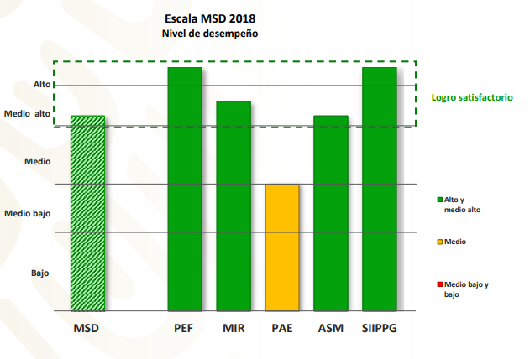
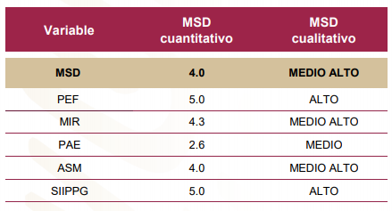
MODELO SINTÉTICO DE INFORMACIÓN DEL DESEMPEÑO (MSD) Ejercicio fiscal 2018
https://www.transparenciapresupuestaria.gob.mx/work/models/PTP/programas/documentos/msd/2018_12E025.pdf

Slide 13
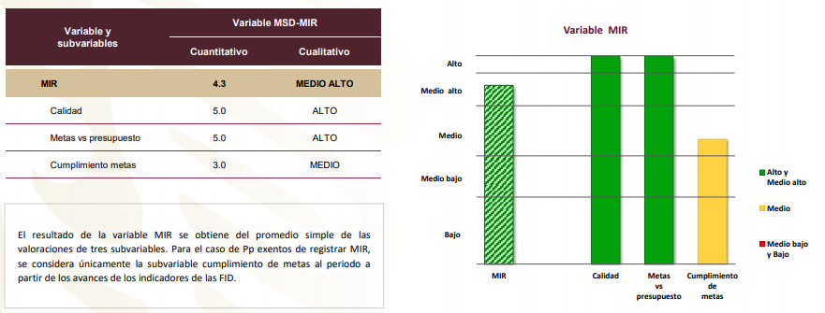
MODELO SINTÉTICO DE INFORMACIÓN DEL DESEMPEÑO (MSD) Ejercicio fiscal 2018
https://www.transparenciapresupuestaria.gob.mx/work/models/PTP/programas/documentos/msd/2018_12E025.pdf

Slide 14
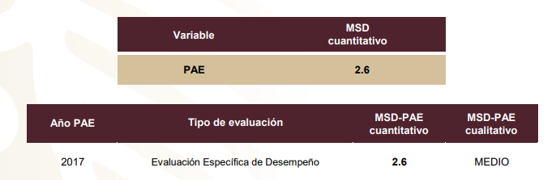
MODELO SINTÉTICO DE INFORMACIÓN DEL DESEMPEÑO (MSD) Ejercicio fiscal 2018
https://www.transparenciapresupuestaria.gob.mx/work/models/PTP/programas/documentos/msd/2018_12E025.pdf

Slide 15
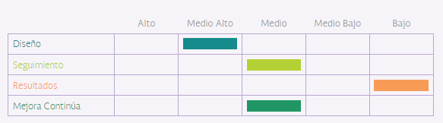
Resultados del desempeño E025
https://nptp.hacienda.gob.mx/programas/jsp/programas/fichaPrograma.jsp?id=12E025

Slide 16
Gracias por su atención

